Slide 1
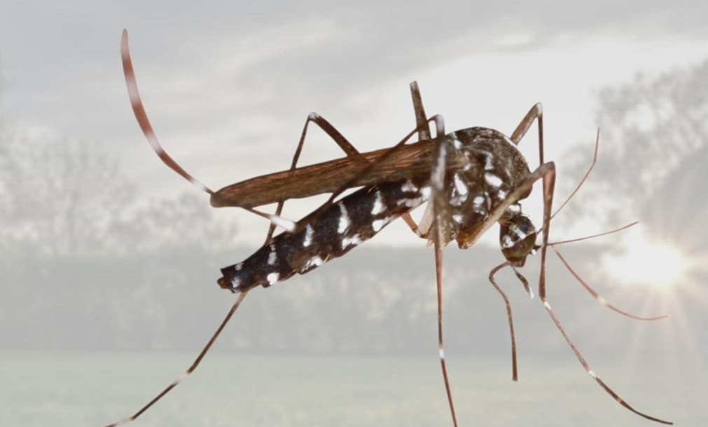
ΠΑΡΟΥΣΙΑΣΗ ΤΡΙΩΝ ΠΕΡΙΣΤΑΤΙΚΩΝ ΤΟΥ ΙΟΥ ΤΟΥ
ΔΥΤΙΚΟΥ ΝΕΙΛΟΥ ΣΕ ΤΡΙΤΟΒΑΘΜΙΟ ΝΟΣΟΚΟΜΕΙΟ
ΚΑΤΑ ΤΗΝ ΠΕΡΙΟΔΟ ΑΥΓΟΥΣΤΟΥ 2022
Κωνσταντίνα Κοντοπούλου¹, Χρυσούλα Μπελαή¹, Αντώνιος Μπαξεβανίδης¹,
Ματίνα Τσορμπατζόγλου¹, Άννα Παπά²
1.Επιτροπή Νοσοκομειακών Λοιμώξεων, «Γ.Ν.Θ.Γ.ΓΕΝΝΗΜΑΤΑΣ»
2.Εργαστήριο Κλινικής Μικροβιολογίας, ΑΠΘ

Slide 2
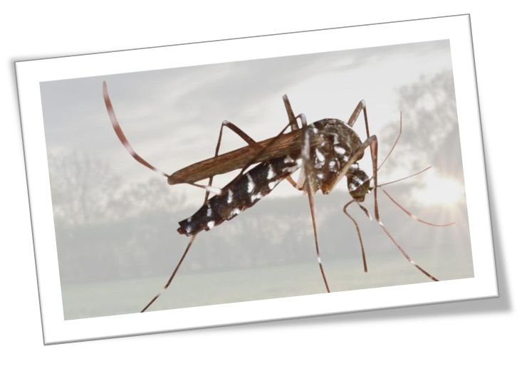
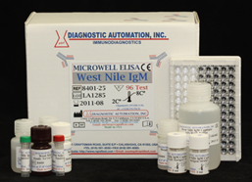
Εισαγωγή
Κρούσματα λοίμωξης από τον ιό του Δυτικού Νείλου απασχολούν την παγκόσμια ιατρική κοινότητα κατά τους φθινοπωρινούς και καλοκαιρινούς μήνες. Το έτος 2022 παρατηρείται μία έξαρση των καταγεγραμμένων περιστατικών της χώρας μας
Υλικό - Μέθοδοι
τρία περιστατικά Δυτικού Νείλου
(Νσηλεία: Γ.Ν.Θ. «Γ.ΓΕΝΝΗΜΑΤΑΣ, Αύγουστος 2022)
Τρεις διαφορετικές κλινικές
Διαφορετική κλινική πορεία
Διαφορετική έκβαση.
Ιατρικό ιστορικό - εργαστηριακά αποτελέσματα των ασθενών.
Εργαστηριακή διάγνωση: 1) ανίχνευση IgM αντισωμάτων έναντι του ιού του Δυτικού Νείλου στον ορό και των τριών ασθενών, 2) ανίχνευση IgM αντισωμάτων στο εγκεφαλονωτιαίο υγρό σε δύο ασθενείς.(Εργαστήριο Κλινικής Μικροβιολογίας, ΑΠΘ)
ELISA(WNV IgM capture DxSelect and WNV IgG DxSelect, Focus Diagnostics Inc, Cypress, California).
Σκοπός
Η παρουσίαση τριών περιστατικών Δυτικού Νείλου που νοσηλεύτηκαν σε τριτοβάθμιο νοσοκομείο

Slide 3
Αποτελέσματα
1^{ο} περιστατικό: γυναίκα 76 ετών (διεκομίσθη διασωληνωμένη για νοσηλεία στη ΜΕΘ).
Συμπτώματα από το ΚΝΣ.
Υποκείμενα νοσήματα: ΣΔ, ΑΥ και παλιά TB.
Θάνατος μετά από 30 ημέρες νοσηλείας σε ΜΕΘ.
2^{ο} περιστατικό: γυναίκα 63 ετών
Παρατεινόμενο εμπύρετο και ολοσωματικό πετεχειώδες εξάνθημα.
Εξιτήριο μετά από τρεις ημέρες νοσηλείας στην Παθολογική κλινική.
3^{ο} περιστατικό: αγόρι ηλικίας 14 ετών
Πυρετός, κεφαλαλγία, εξάνθημα
Επιβεβαιωμένη μηνιγγίτιδα με οσφυονωτιαία παρακέντηση.
Εξιτήριο μετά από πέντε ημέρες νοσηλείας στην Παιδιατρική.
Η υποψία της διάγνωσης της νόσου τέθηκε και επιβεβαιώθηκε εντός του 1^{ου} 24ωρου της νοσηλείας σε όλα τα περιστατικά.
Η διαρκής ενημέρωση και ευαισθητοποίηση των επαγγελματιών υγείας αποτελεί προυπόθεση για την έγκαιρη διαφοροδιάγνωση των περιστατικών ιού Δυτικού Νείλου.
Η κλιματική αλλαγή και η γεωγραφική θέση της Ελλάδας ευνοούν τα νοσήματα που μεταδίδονται με διαβιβαστές.
Συμπεράσματα

